Slide 1


Hybrid Mobile App Development
Testes Unitários

Slide 2
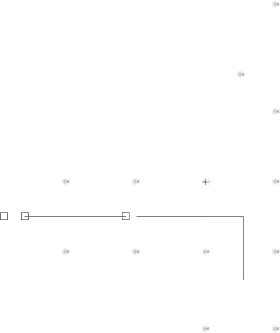
Testes Unitários
Recapitulando
Na última aula nós fizemos entendemos o que são testes, especificamente os testes unitários, e o template de arrange, act, assert.
Agora está na hora de colocar a mão na massa!!

Slide 3
Testes Unitários
Libraries
Para executar os nossos testes, vamos usar duas bibliotecas:
Jest e React Native Testing Library
O Jest é o framework básico para qualquer test em Javascript, enquanto a Testing Library é uma biblioteca focada em testes para o frontend

Slide 4
Testes Unitários
Libraries
Para instalar o Jest no expo, basta seguirmos os passos da documentação oficial
https://docs.expo.dev/develop/unit-testing/

Slide 5
Testes Unitários
Libraries
Para instalar o jest, vamos utilizar o comando
npx expo install jest-expo jest

Slide 6
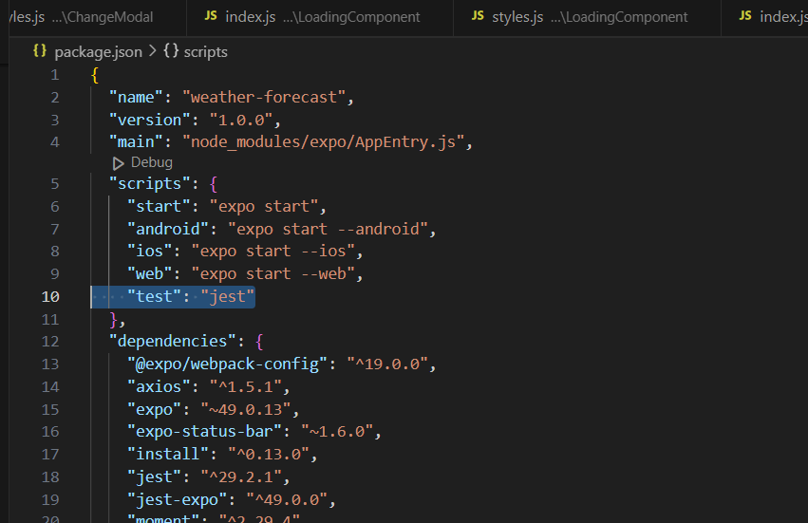
Testes Unitários
Libraries
Para instalar o jest, vamos utilizar o comando
npx expo install jest-expo jest

Slide 7
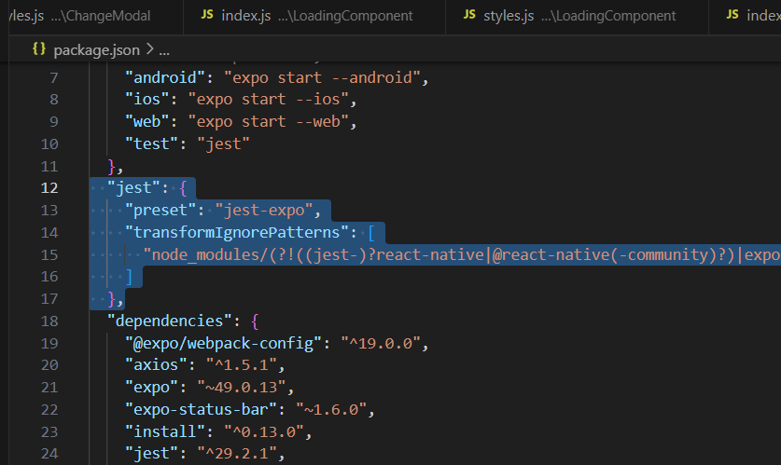
Testes Unitários
Libraries
Para instalar o jest, vamos utilizar o comando
npx expo install jest-expo jest

Slide 8
Testes Unitários
Libraries
Adicionar o script garante que possamos utilizar o comando npm run test
Adicionar o preset com o transformIgnore garante que nosso ambiente está apto e que não iremos checar arquivos indesejados, como node_modules

Slide 9
Testes Unitários
Template Jest
O Jest possui um template próprio de encapsulamento.
Criamos Describes para isolar um pedaço do teste, e o It para ser um teste de fato

Slide 10
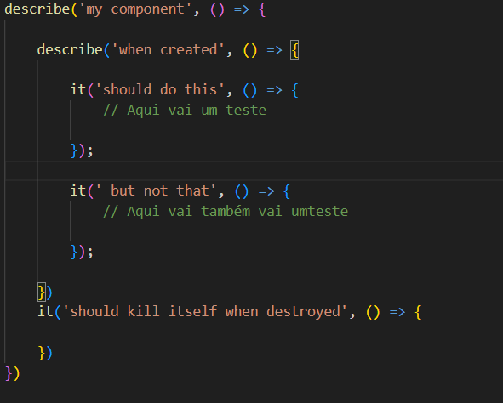
Testes Unitários
Template Jest
O Jest possui um template próprio de encapsulamento.
Criamos Describes para isolar um pedaço do teste, e o It para ser um teste de fato

Slide 11
Testes Unitários
Template Jest
Para testarmos algo, temos que utilizar o expect
Essa função será o que utilizaremos para todo e qualquer teste que quisermos fazer
Um teste pode conter mais de um expect

Slide 12
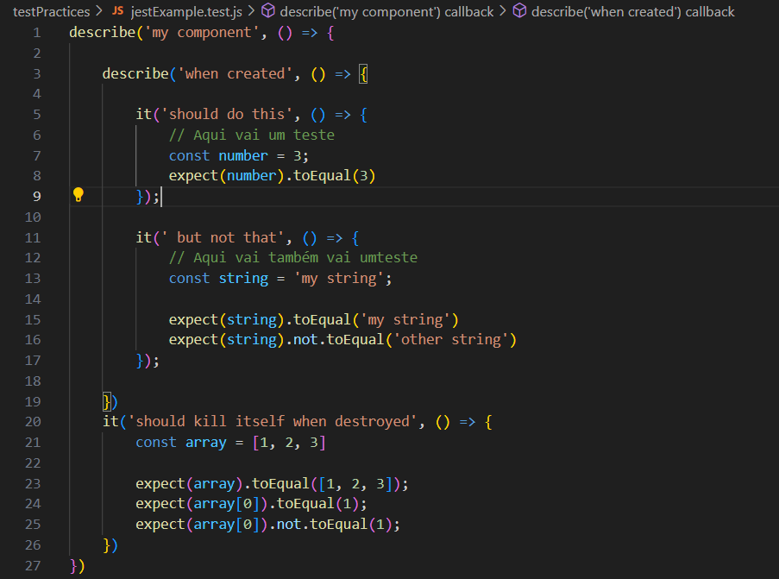
Testes Unitários
Template Jest
Para testarmos algo, temos que utilizar o expect
Essa função será o que utilizaremos para todo e qualquer teste que quisermos fazer
Um teste pode conter mais de um expect

Slide 13
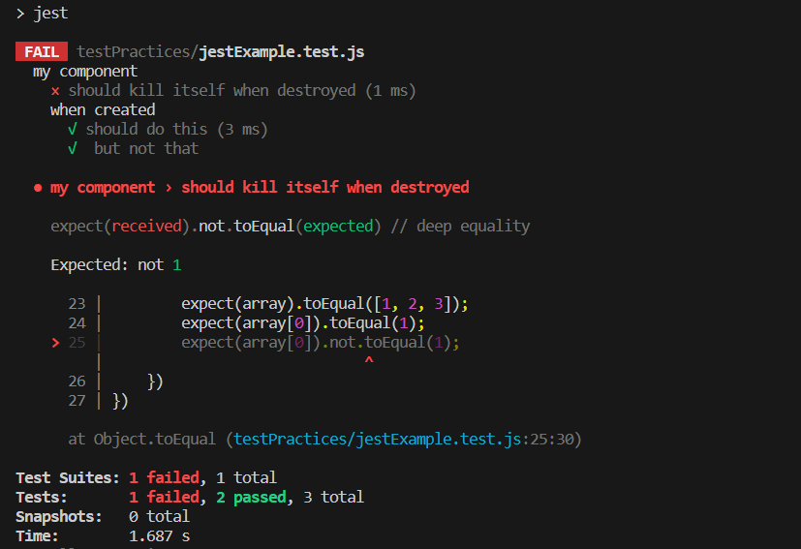
Testes Unitários
Template Jest
Para testarmos algo, temos que utilizar o expect
Essa função será o que utilizaremos para todo e qualquer teste que quisermos fazer
Um teste pode conter mais de um expect

Slide 14
Testes Unitários
Template Jest
Temos também funções que nos permitem executar comandos antes/depois dos testes, para gerar mocks, valores, resetar spies…
BeforeEach, BeforeAll, AfterEach, AfterAll

Slide 15
Testes Unitários
Template Jest
A ordem de execução é os Befores mais externos, seguido dos mais internos, depois os Afters mais internos e os Afters mais externos

Slide 16
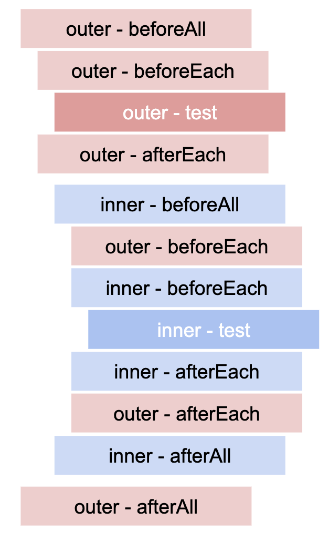

Slide 17
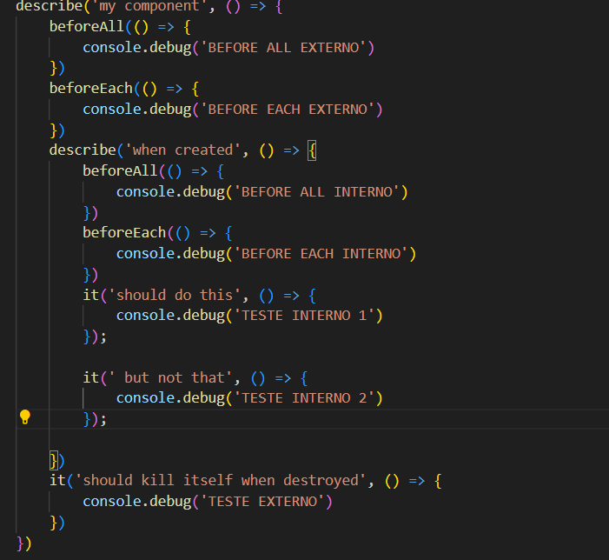

Slide 18
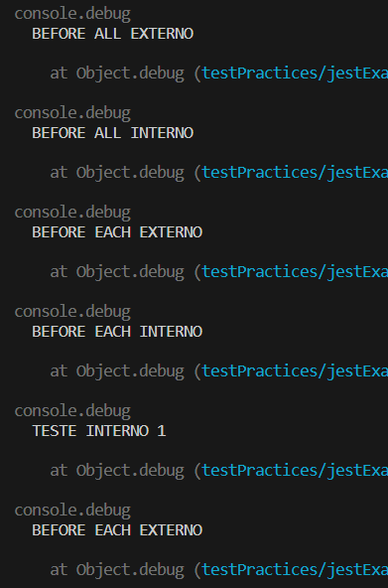
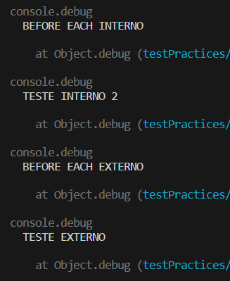

Slide 19
Testes Unitários
Template Jest
Mas quando mudamos a ordem do teste, a ordem de execução também muda, devemos tomar cuidado com isso

Slide 20
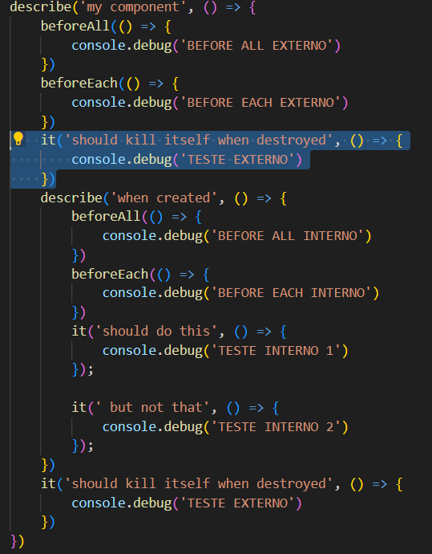

Slide 21
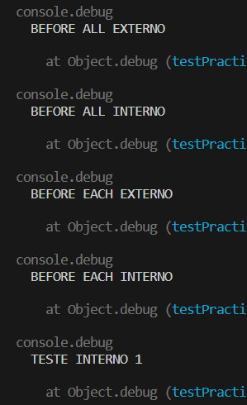
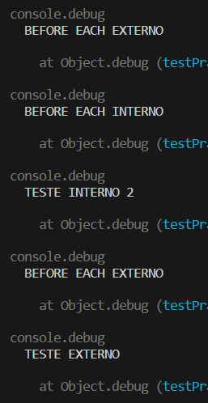

Slide 22
Testes Unitários
Template Jest
E esse é o motivo pelo qual precisamos de afterAll e afterEach…
Não temos a garantia de ordem de execução, então qualquer efeito criado para um contexto específico, deve ser desfeito ao fim desse encapsulamento

Slide 23
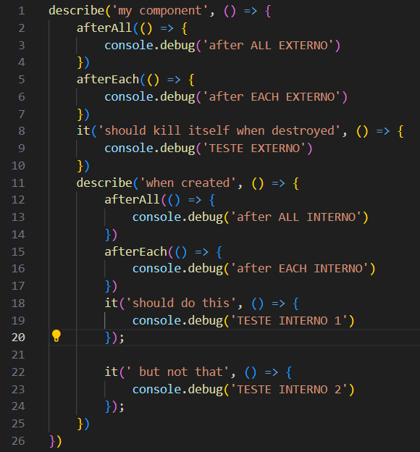

Slide 24
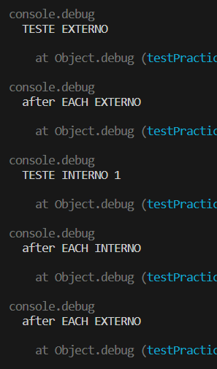
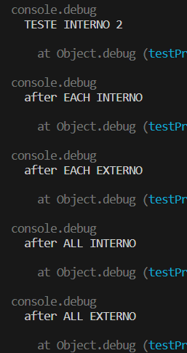

Slide 25
Testes Unitários
Spies
Spies são funções que observam e às vezes modificam o funcionamento de objetos e mocks

Slide 26
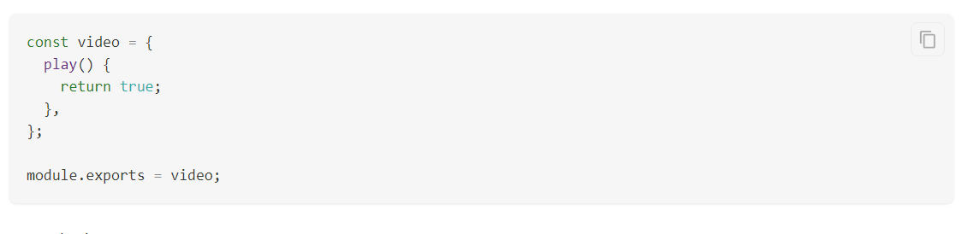
Testes Unitários

Slide 27
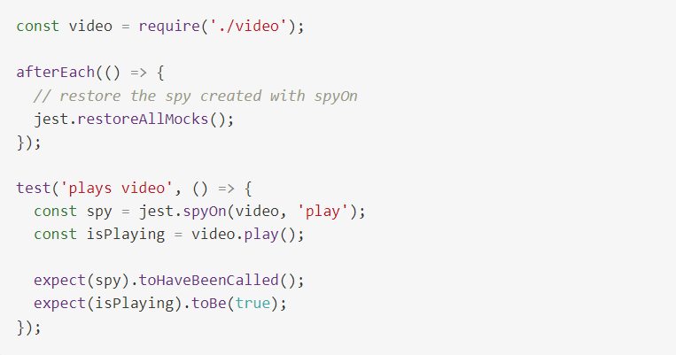
Testes Unitários

Slide 28
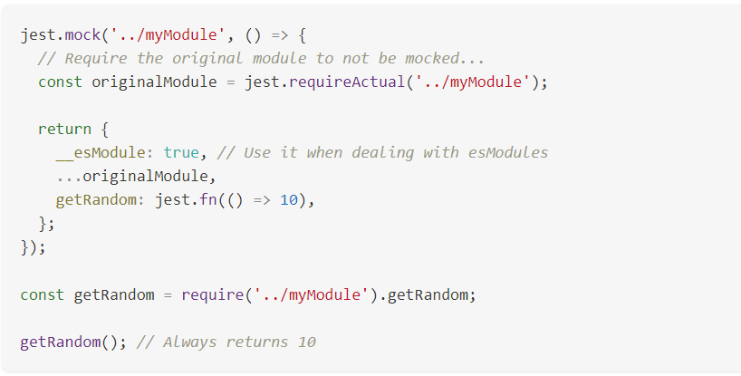
Testes Unitários

Slide 29
Testes Unitários
Nosso primeiro teste
Um arquivo especial de funções foi criado para iniciarmos os testes apenas lógicos, para nos acostumarmos com o Jest

Slide 30
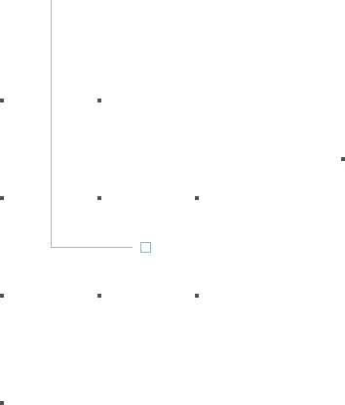
Dúvidas, anseios, desabafos?

Slide 31



